Slide 1
СВОЯ ИГРА «ТУЛАТОЧМАШ – НА СЛУЖБЕ ОТЕЧЕСТВУ»
ФИЗИКА
1
2
3
4
5
ХИМИЯ
1
2
3
4
5
БИОЛОГИЯ
1
2
3
4
5
ОБЖЗР
1
2
3
4
5
КОМАНДА1
КОМАНДА2
КОМАНДА3
КОМАНДА4
КОМАНДА5
1
2
3
4
5
6
7
8
9
10
11
12
13
14
15
16
17
18
19
20
21
22
23
24
1
25
2
3
4
5
6
7
8
9
10
11
12
13
14
15
16
17
18
19
20
21
22
23
24
25
1
2
3
4
5
6
7
8
9
10
11
12
13
14
15
16
17
18
19
20
21
22
23
24
25
1
2
3
4
5
6
7
8
9
10
11
12
13
14
15
16
17
18
19
20
21
22
23
24
25
1
2
3
4
5
6
7
8
9
10
11
12
13
14
15
16
17
18
19
20
21
22
23
24
25

Slide 2
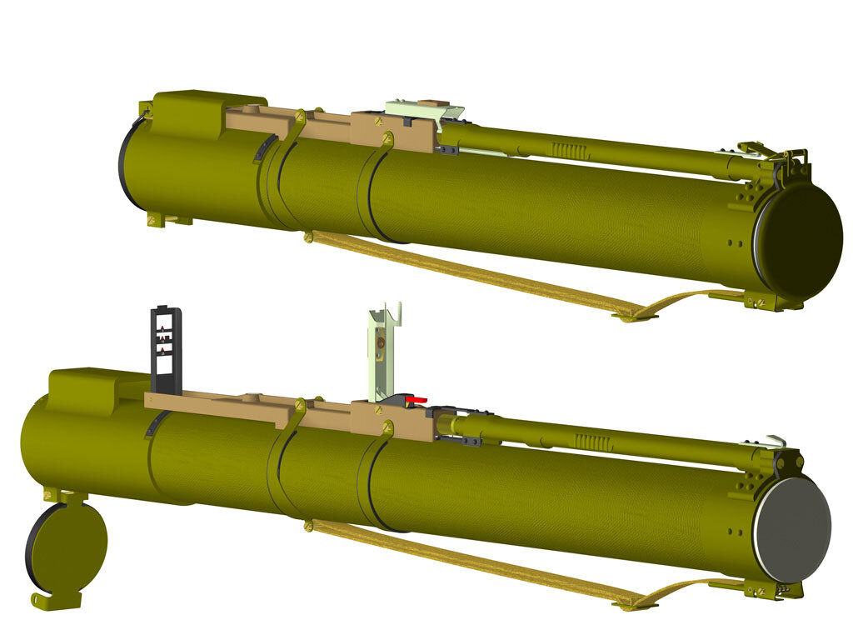
Какой вид движения использует при поражении цели, противотанковый гранатомет «Муха»?
ОТВЕТ
реактивное

Slide 3
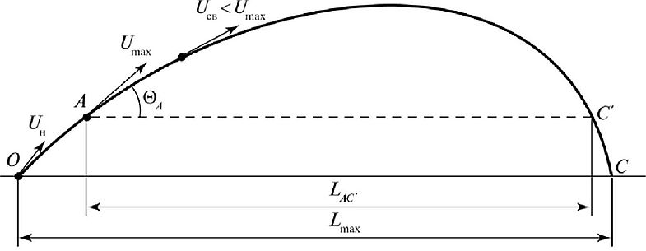
По какой траектории движется ракета, выпущенная ЗРПК «Панцирь»?
ОТВЕТ
по баллистической

Slide 4
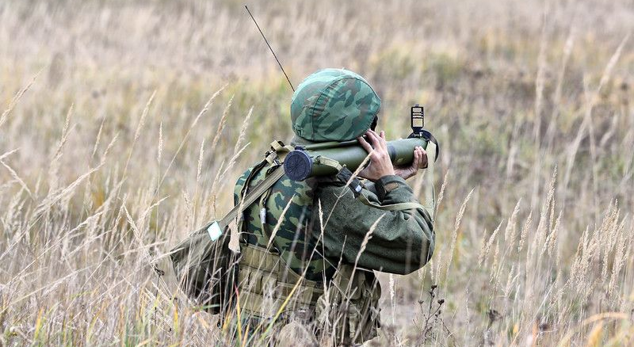
Скорость снаряда, выпущенного реактивной противотанковой системой «Муха», составляет 560 м/с. Через какое время будет поражена цель, находящаяся на расстоянии 1 км 120 м?
ОТВЕТ
через 2 секунды

Slide 5
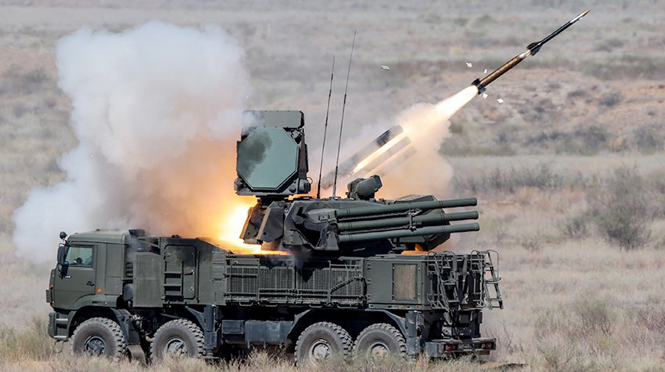
ЗРПК «Панцирь» сбивает ракету на высоте 2 км.
Через какое время обломки упадут на землю?
ОТВЕТ
через 20 секунд

Slide 6
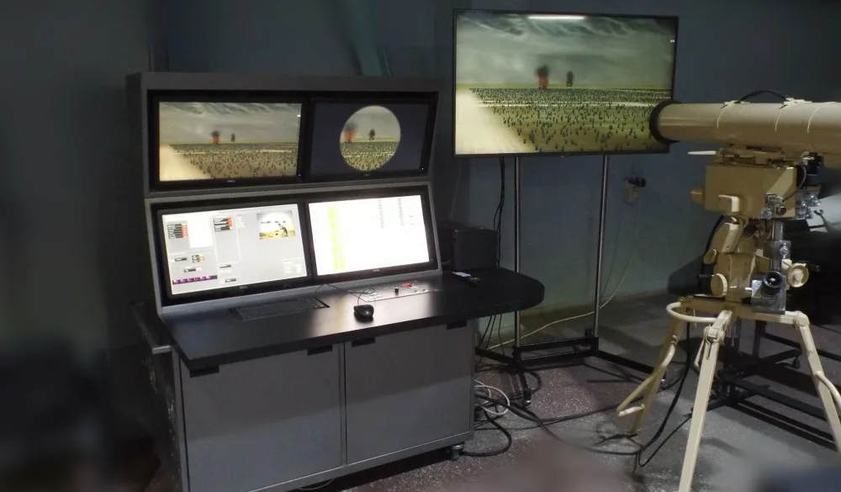
Длительность обучения оператора ПТРК составляет 2,5 месяца. Тренажер, разработанный АО «Тулаточмаш» позволяет сократить это время на 20%. Сколько длится обучение оператора с применением тренажера?
ОТВЕТ
2 месяца

Slide 7
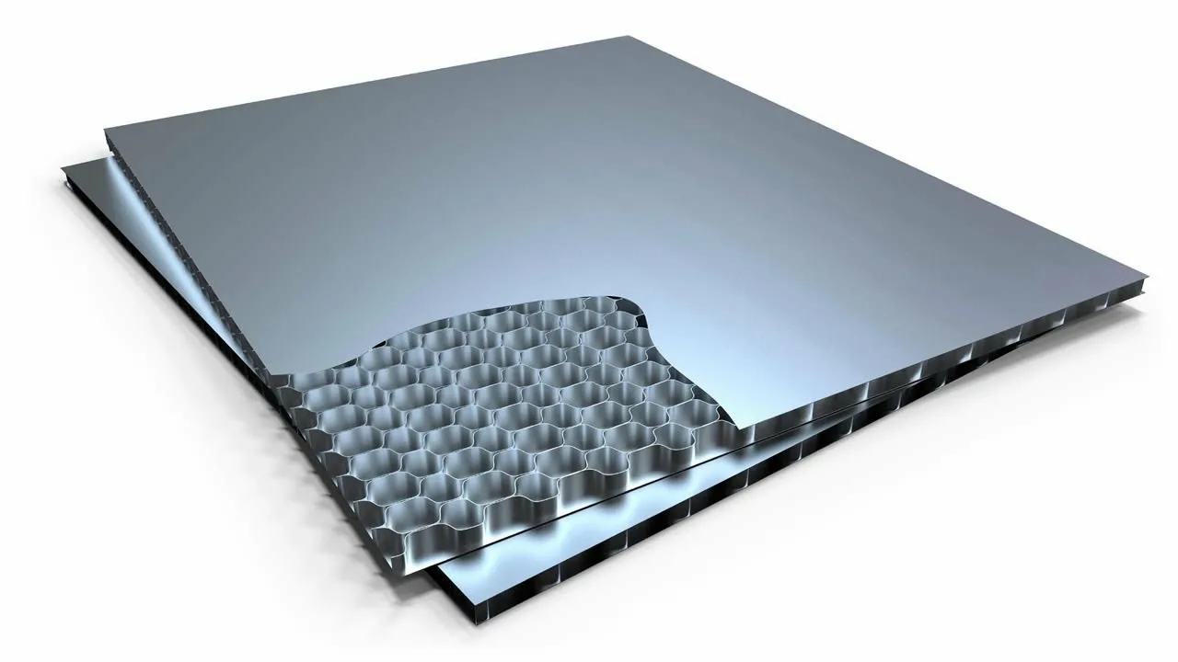
При производстве учебных тренажеров на заводе «Тулаточмаш» все чаще металлические сплавы заменяются новыми материалами, которые позволяют уменьшить вес тренажеров. Что это за материалы?
ОТВЕТ
композитные

Slide 8
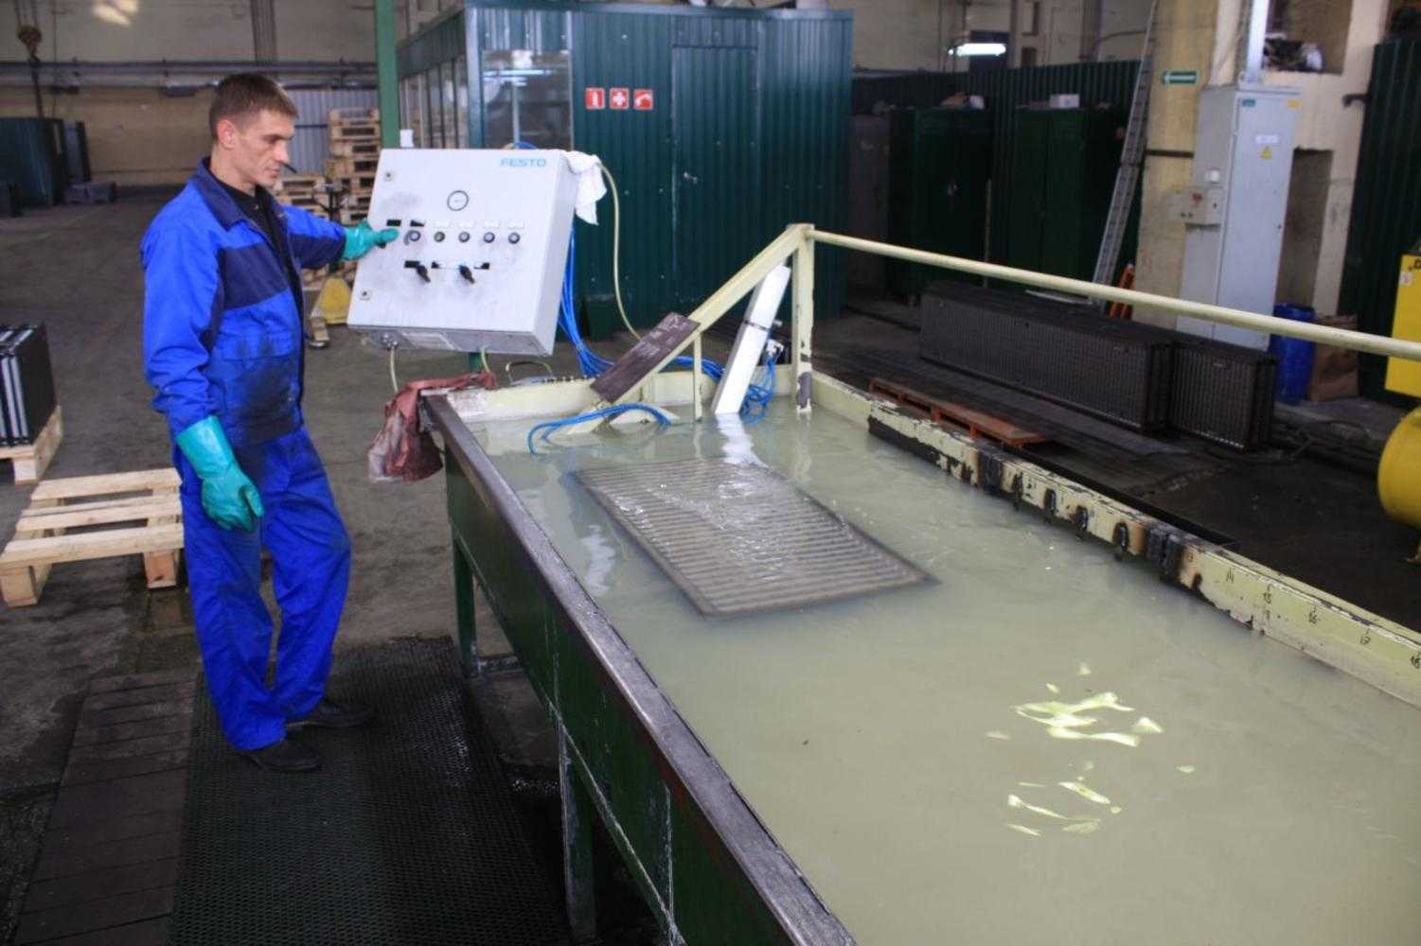
Кроме производства учебных тренажеров «Тулаточмаш» предлагает улучшить качество любых металлических поверхностей, защитить их от действия окружающей среды химическим путем. Как называется эта отрасль производства?
ОТВЕТ
гальванизация

Slide 9
В «Тулаточмаш» представлен вариант одного из самых прогрессивных производств с замкнутыми циклами водоснабжения. Внедрены ионообменные технологии очистки стоков, обработка отработанных растворов и электролитов с использованием реагентной очистки. Назовите тип химической реакции лежащий в основе данного способа очистки воды?
ОТВЕТ
реакция нейтрализации

Slide 10
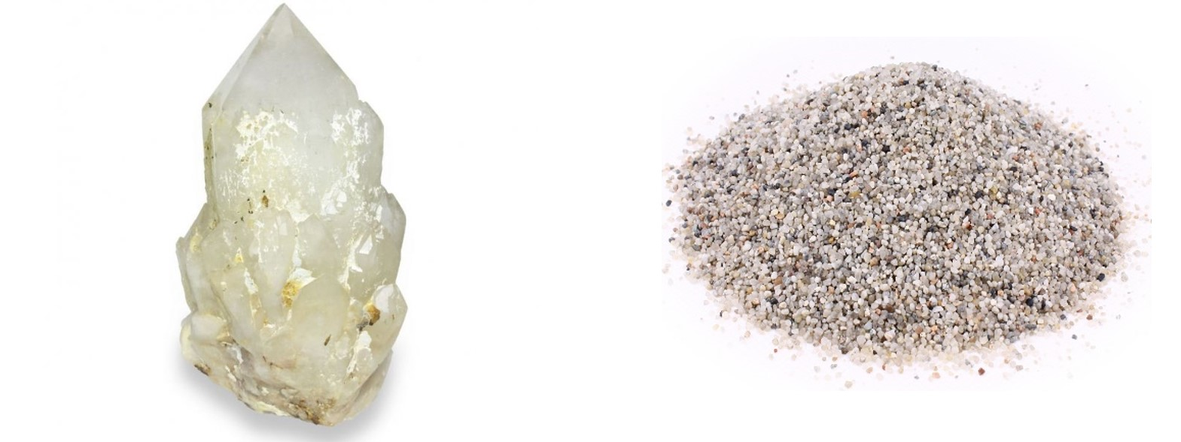
С 1970 года предприятие «Тулаточмаш» успешно освоило производство пускового устройства для реактивного противотанкового гранатомета РПГ-18 «Муха». Ствол этого устройства – две трубы, соединенные телескопически. Внешняя труба выполнена из стекловолокна. Какой кислотный оксид используется при производстве стекловолокна?
ОТВЕТ
оксид кремния (IV)

Slide 11
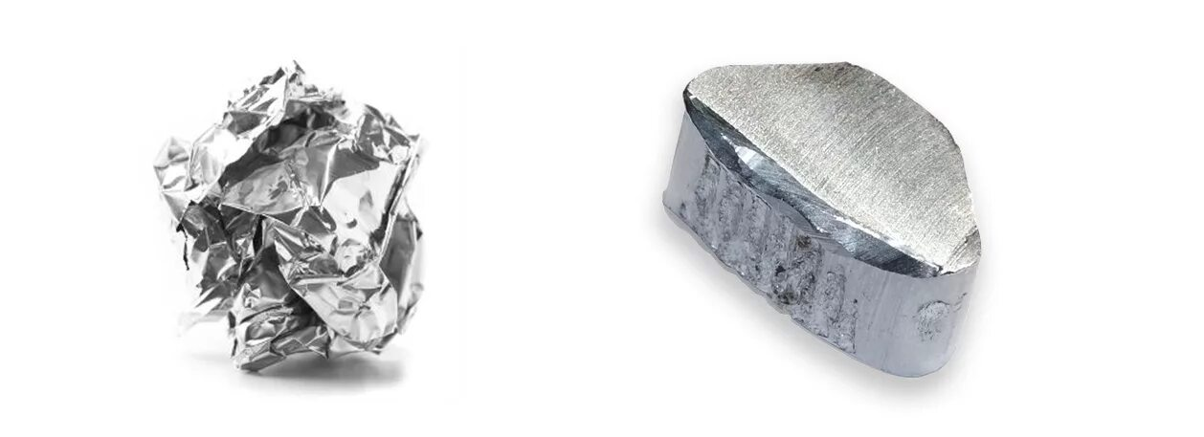
При необходимости уменьшить вес производимых изделий на АО «Тулаточмаш» используют сплавы более легких металлов, в том числе и этого металла. Соединения этого металла широко распространены в земной коре. Что это за металл?
ОТВЕТ
АЛЮМИНИЙ

Slide 12

У мужчин в возрасте от 18 до 50 лет частота сердцебиений в норме составляет 60-80 ударов в минуту. Во время работы на тренажере ближнего боя пульс повышается до 110-120 ударов в минуту, а потом снова понижается. Как называется патологическое состояние сердечно-сосудистой системы, при котором частота пульса остается более 100 ударов в минуту?
ОТВЕТ
ТАХИКАРДИЯ

Slide 13
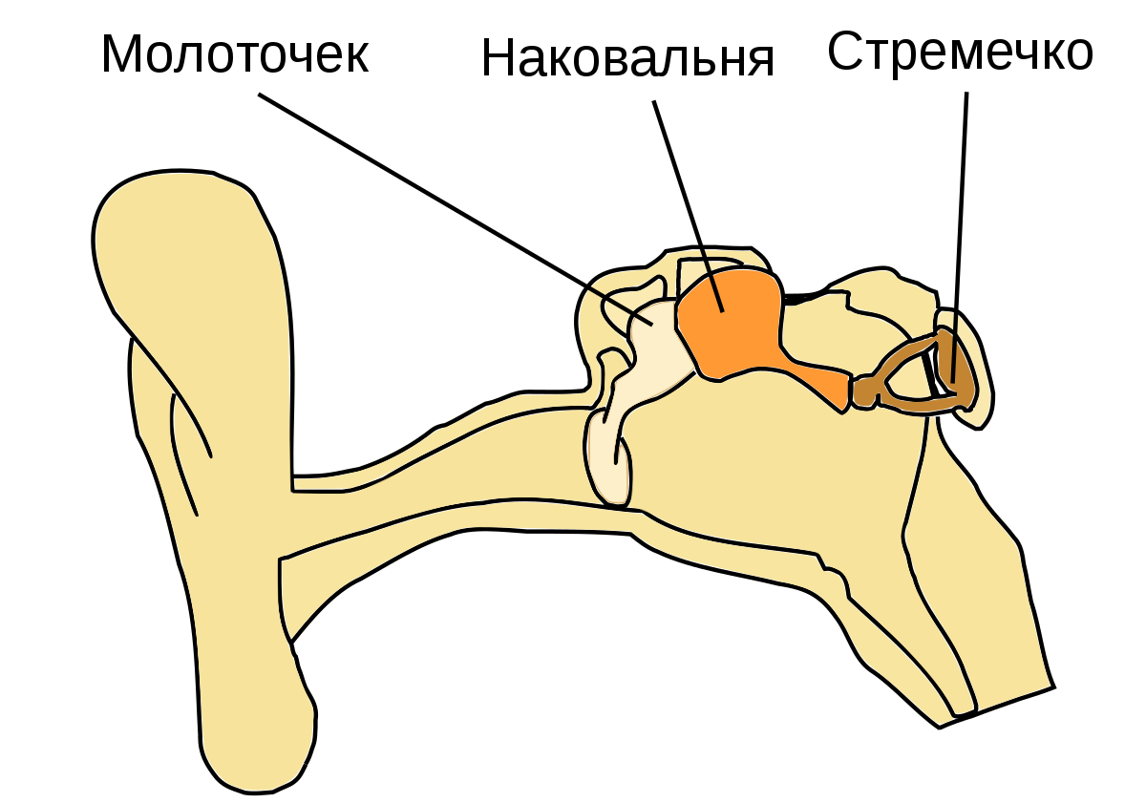
При выполнении всех видов работ в производственных помещениях и на территории АО «Тулаточмаш» уровни звука не должны превышать 80 дБА. Во сколько раз слуховые косточки среднего уха усиливают такое шумовое загрязнение?
ОТВЕТ
В 20 РАЗ

Slide 14
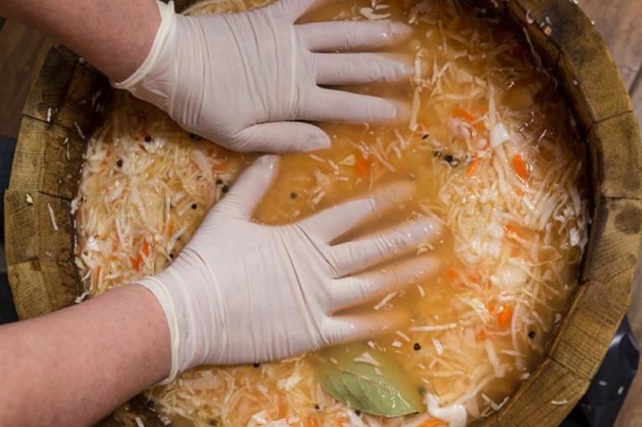
Для профилактики сезонных простудных заболеваний среди сотрудников АО «Тулаточмаш» рекомендуется включать в свой рацион это национальное блюдо, получаемое в результате брожения, содержание витамина С в котором гораздо выше, чем в лимонах.
ОТВЕТ
КВАШЕННАЯ КАПУСТА

Slide 15
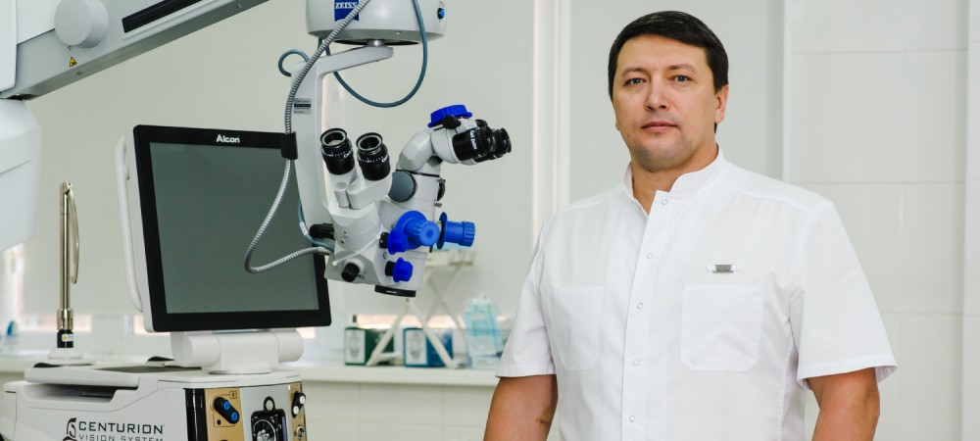
Одним из крупнейших гражданских заказчиков продукции АО «Тулаточмаш» является корпорация, специализирующаяся на микрохирургических операциях этого органа чувств.
ОТВЕТ
ГЛАЗ

Slide 16
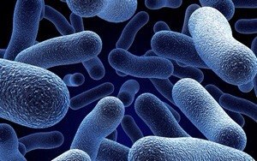
АО «Тулаточмаш» - крупный производитель изделий из пластмасс, композиционных материалов, реактопластов и резин. Но утилизация этих материалов в естественной среде является экологической проблемой. Как называются организмы, умеющие разлагать органические вещества, но не способные справиться с пластиком?
ОТВЕТ
РЕДУЦЕНТЫ / ДЕСТРУКТОРЫ / БАКТЕРИИ

Slide 17
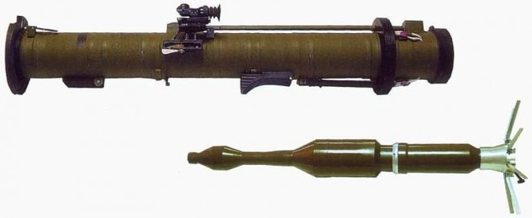
Против какого вида военной техники на АО «Тулаточмаш» разработан реактивный гранатомет «Муха»?
ОТВЕТ
ТАНК

Slide 18
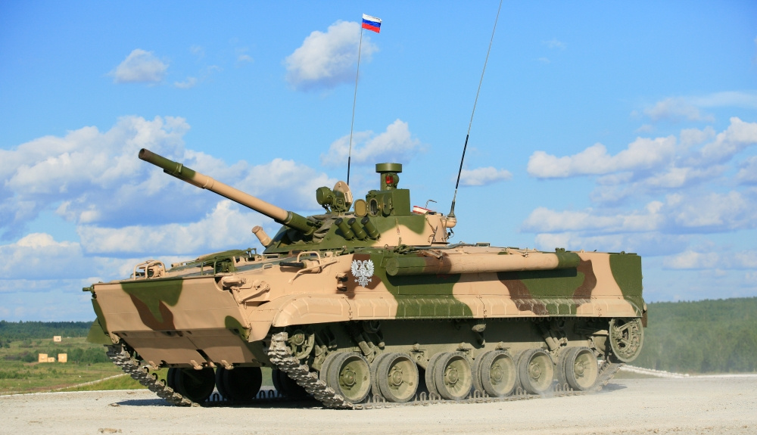
Экипажи каких средств передвижения могут обучаться на тренажере ТЭК-688-РДП …, разработанного АО «Тулаточмаш»?
ОТВЕТ
БМП-3 /боевых

Slide 19
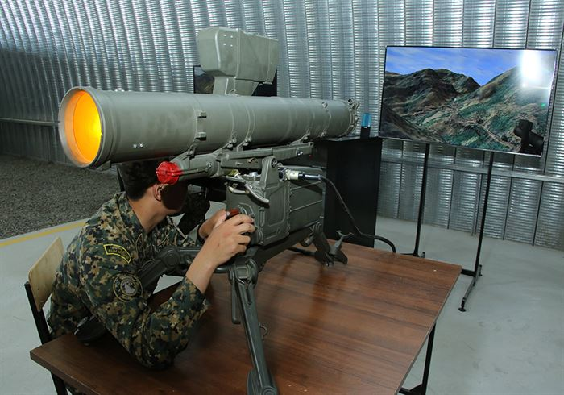
Операторы каких средств защиты могут отработать свои навыки на тренажерах АО «Тулаточмаш»
(назовите аббревиатуру)?
ОТВЕТ
ПТРК

Slide 20
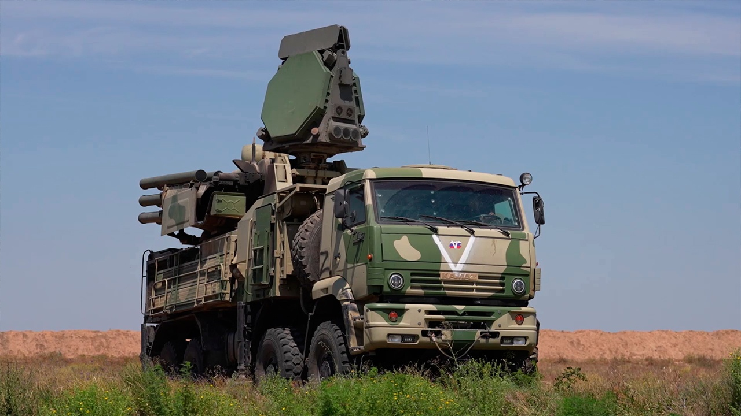
Как называется система ЗРПК, которая охраняет большинство стратегических объектов города Тула?
ОТВЕТ
ПАНЦИРЬ

Slide 21
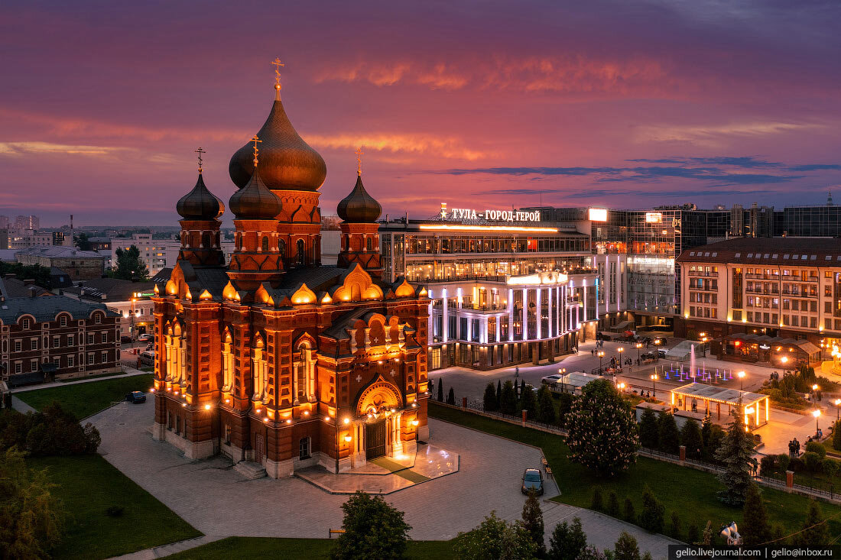
В каком городе России разработан первый тренажер «Малютка»?
ОТВЕТ
ТУЛА

Slide 22
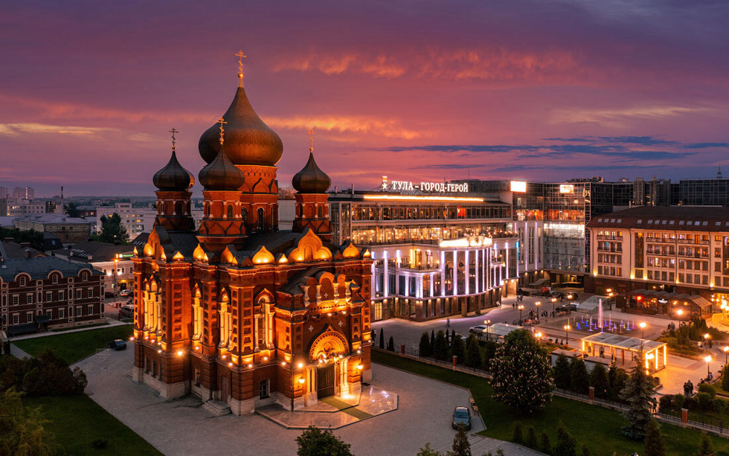
В каком городе России разработан первый тренажер «Малютка»?
ОТВЕТ
ТУЛА

